Slide 1
Atelier n° 7 : QUELLE PEUT ÊTRE L’ARTICULATION IDÉALE ENTRE TRAVAILLEUR SOCIAL ET CONSEILLER NUMÉRIQUE ?
François VERGNON/Sarah GILLERY

Slide 2
Nombreux sont les aidants numériques à se poser la question de la limite de leurs accompagnements dans les démarches d’accès aux droits. L’interrogation est légitime étant donné que le numérique a aussi modifié le travail des professionnels de l’action sociale. Il est pourtant nécessaire que chacun puisse mieux comprendre le rôle de des uns et de autres pour trouver la bonne façon d’agir ensemble.
Cet atelier est l’occasion d’échanger sur les rôles de chacun pour trouver la meilleure articulation possible entre les corps de métier, et de réfléchir ensemble sur les convergences et les actions des différents intervenants de l’aide aux démarches d’accès aux droits en lien avec le numérique.

Slide 3
Introduction
Constat : il n’est plus possible de faire sans intégrer le numérique dans l'action sociale. Comment et à quelles fins ?
Accès aux droits ; autonomie ; "empowerment" ; maintien du lien social ; prévention ; parentalité ; citoyenneté … Social et Numérique. Ou l'inverse… Le pourquoi est abordé mais les objectifs sont-t-ils réellement les mêmes ?
Il reste malgré tout à approfondir : Qui ?
Avec quels moyens (outils mais surtout bagages, donc compétences et coopération : quels sont les frontières et les territoires communs)
Où ?
Publics ?

Slide 4
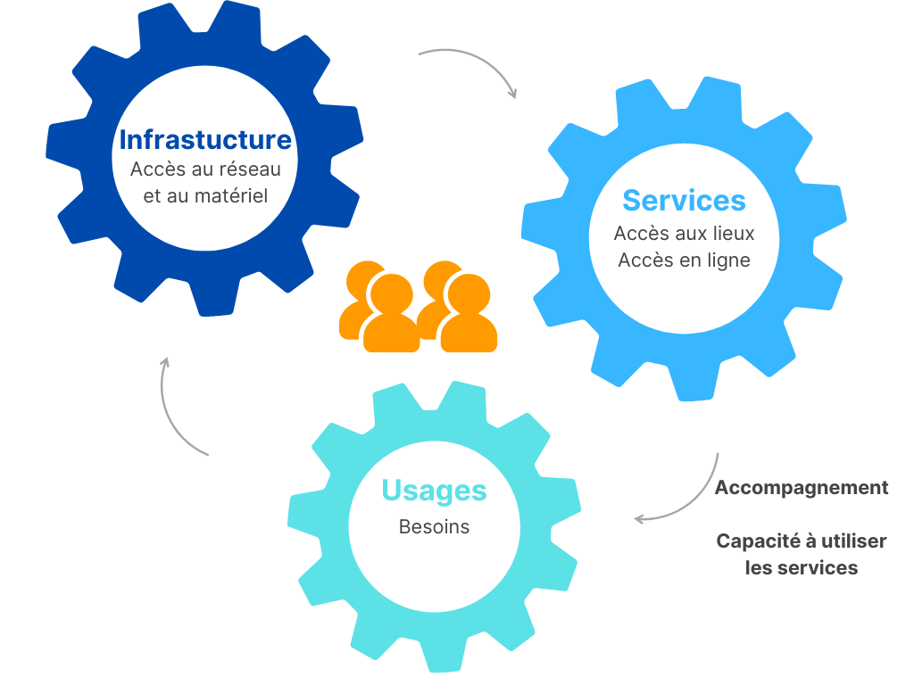

Slide 5
Réflexions et questions
Retex : Quels sont les freins et les leviers de la coopération des acteurs au service de l’inclusion numérique du point de vue de l’accès aux droits ?
Comment parvenir à mieux travailler ensemble, accompagnants et travailleurs sociaux et médiateurs numériques ?

Slide 6
… comment ? Méthodo/recommandation ?
Dans la continuité de ce qui a déjà été décrit et réalisé ;
Quel que soit le territoire et sa taille, tout concourt à un constat unanimement partagé : Il y a partout la même nécessité de décrire et faire vivre un écosystème hétérogène des acteurs de l’inclusion numérique. (Analyses des besoins sociaux, Projets Sociaux de Territoire, etc … confortent cela)
par exemple à Bordeaux Métropole :
Connaissance des acteurs :
Inventaire
Annuaire
Cartographie
Mise en Réseau
Groupe numérique inclusif
Veille et Communs
Interconnaissance
Montée en compétence des acteurs, formation initiale et continue
Equipement facilité. Filière de réemploi…

Slide 7
formation
Il existe plus d'une dizaine de titres professionnels (DE) pour l'action et la méditation sociale. Un seul spécifique au social et au numérique.
Deux titres en rapport avec la médiation numérique, mais peu, voire pas, de lien avec l’action sociale. (Pas "culturel" du numérique plus axé sur une approche technique et outil. Il suffit de revenir sur l'organisation des formations CNFS et le seul titre de REMN… et la perception par les intéressés)
Catalogue organismes de formation (CNFPT, ....)
Sésame : Centre de Ressource de la Solidarité Numérique de Bordeaux-Métropole

Slide 8
Quelques références et liens
Numérique Solidaire (numeriquesolidaire.fr)
pourquoi_et_comment_les_travailleurs_sociaux_se_saisissent_des_outils_numeriques.pdf (solidarites-sante.gouv.fr)
Guides et Fiches - Ministère de la Santé et de la Prévention (solidarites-sante.gouv.fr)
Centres sociaux : au coeur d'une société numérique humaine et solidaire - Actualités | FÉDÉRATION DES CENTRES SOCIAUX ET SOCIOCULTURELS DE FRANCE (centres-sociaux.fr)
https://www.cairn.info/revue-informations-sociales-2021-1-page-44.htm
Labacces : Rapports et articles et notamment : http://www.labacces.fr/?Rapport/download&file=Aide_aux_dmarches_en_ligne__Une_necessaire_coopration_des_ecosytemes_locaux.pdf
Donner et prendre - Norbert Alter - Éditions La Découverte (editionsladecouverte.fr)

